Slide 1

Reporte de gestión a las solicitudes radicadas por parte de nuestros afiliados
Noviembre 2024
Código: FO-RE-02
Versión: 04
Fecha: 17/09/2024

Slide 2
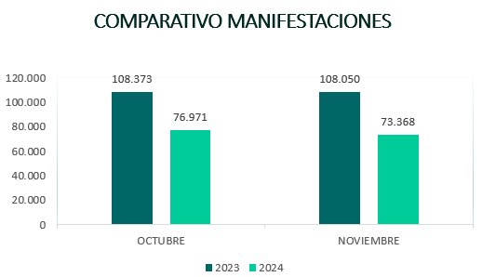
Comportamiento de solicitudes - Noviembre
En noviembre de 2024, se registraron un total de 73.368 solicitudes, lo que representa una disminución del 32% (n:34.682) en comparación con el mismo mes del año anterior. Además, en comparación con octubre de 2024, se observó una reducción del 4.7%, equivalente(n: 3.603)
Gráfico 1. Comportamiento solicitudes periodo 2023 – 2024
Nota1: Las solicitudes de los usuarios incluyen derechos de petición, quejas, reclamos, sugerencias, solicitudes de información y felicitaciones.
Fuente: Aplicativo Conexiones – Informe Andes BPO – Informe Redes (Comunicaciones)
Cálculo: equipo de Atención al Usuario Savia Salud EPS
Corte: 30 nov 2024

Slide 3
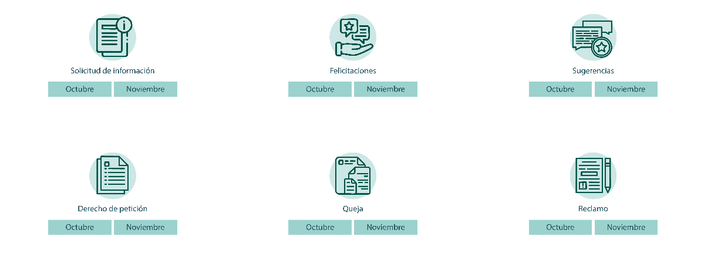
Tipos de solicitudes – Noviembre
67.579
67.446
20
10
0
2
587
402
195
186
8.590
5.322
Es posible identificar que las quejas, los reclamos y los derechos de petición (PQR) suman un total de 73.368, observándose una disminución del 37%, en comparación con el mes anterior.
Fuente: Aplicativo Conexiones – Informes Andes BPO
Cálculo: equipo de Atención al Usuario Savia Salud EPS
Corte: 30 nov 2024

Slide 4
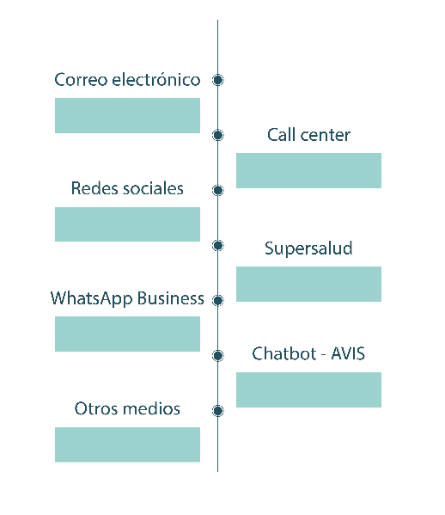
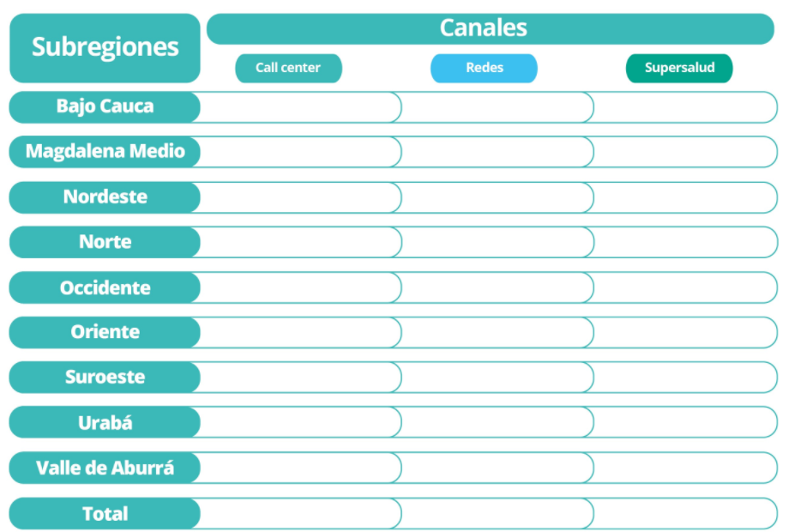
Comportamiento de solicitudes
Canales de ingreso de las solicitudes distribuidas por regionales
0,6%
113
0
89
15,3%
153
0
58
251
0
137
0,0%
273
0
183
298
0
124
7,1%
816
0
527
67,5%
488
1
400
526
1
421
3,8%
7.952
4
3.212
5,7%
10.870
6
5.151
Fuente: Aplicativo Conexiones – Informe Andes BPO – Informe Redes (Comunicaciones)
Cálculo: equipo de Atención al Usuario Savia Salud EPS
Corte: 30 nov 2024

Slide 5
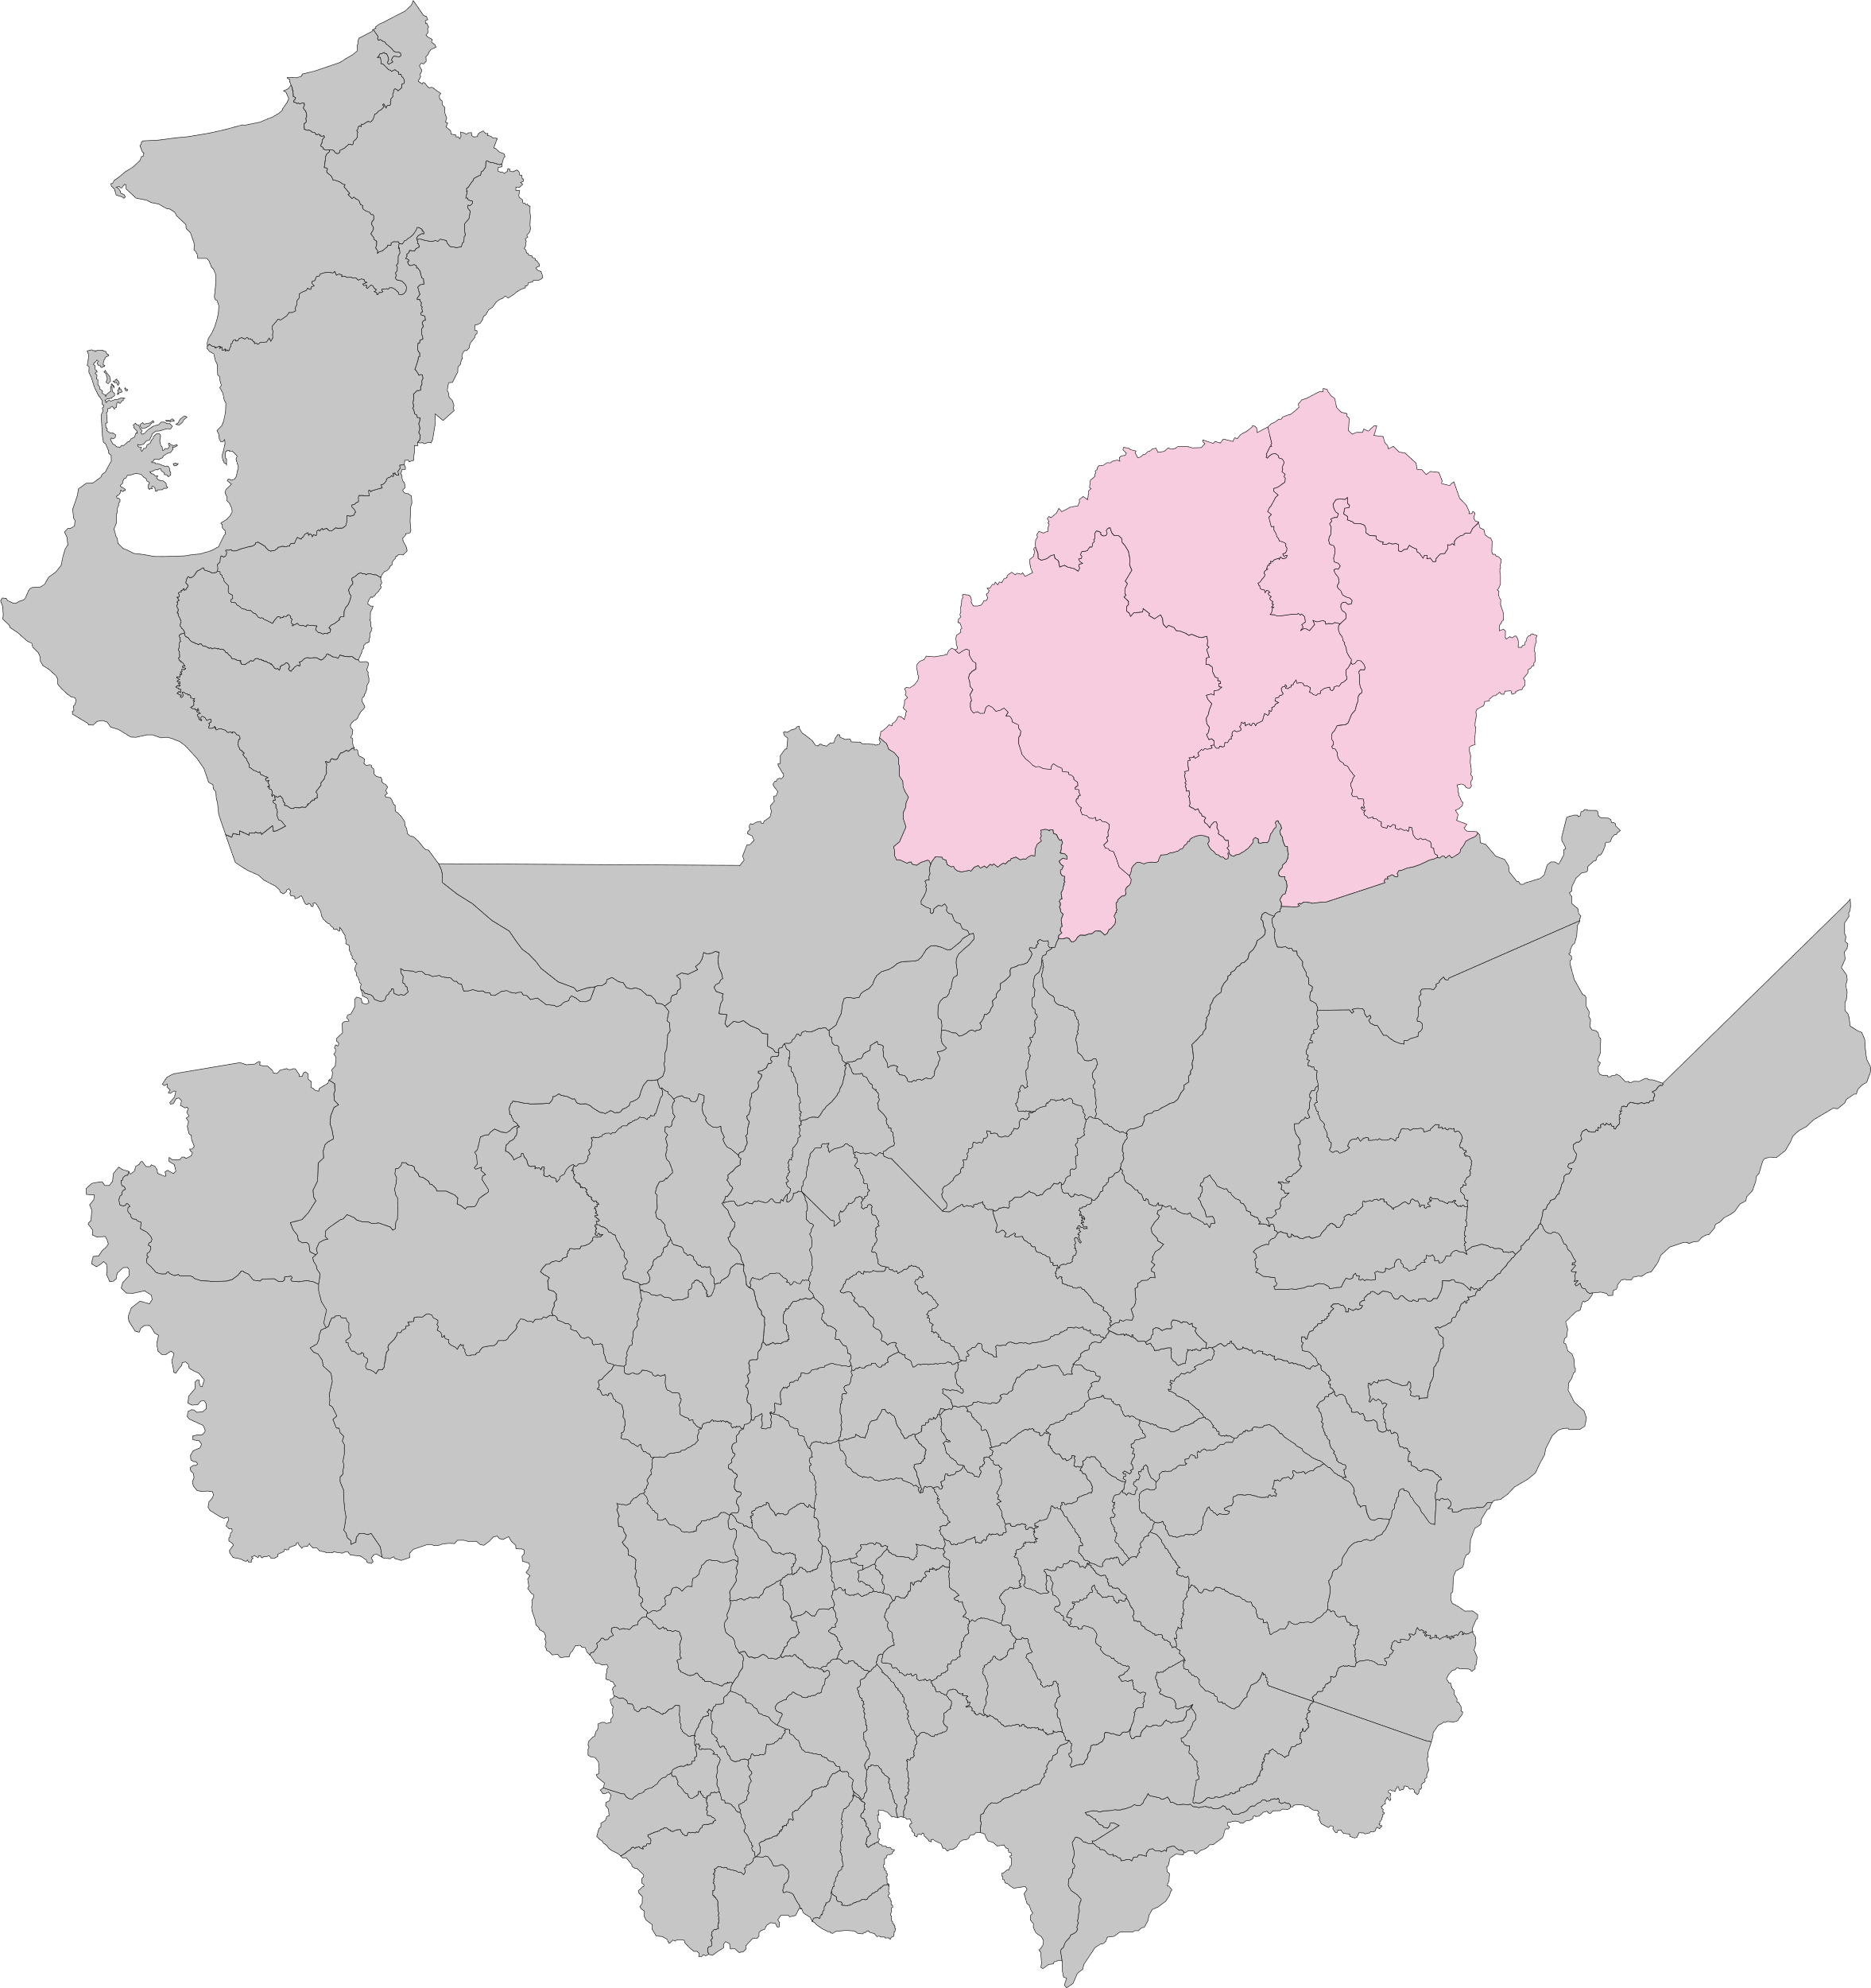
Canales de origen – Subregión Bajo Cauca
Se evidencia la recepción de 113 (53%) solicitudes a través de la línea telefónica, siendo este el canal más utilizado por los usuarios.
Octubre 2024
Noviembre 2024
Bajo Cauca
Call center
123
113
Supersalud
136
89
Página Web- Correo electrónico
3
12
Redes
0
0
Buzón de sugerencias
0
0
Correspondencia
0
0
Total
262
214
Fuente: Aplicativo Conexiones – Informe Andes BPO – Informe Redes (Comunicaciones)
Cálculo: equipo de Atención al Usuario Savia Salud EPS
Corte: 30 nov 2024

Slide 6
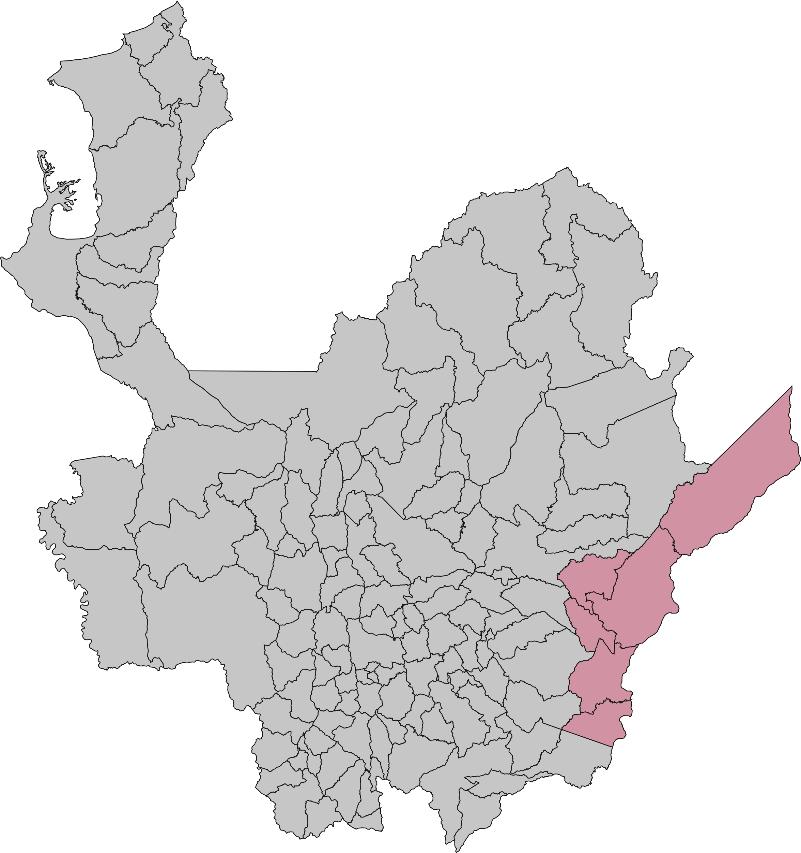
Canales de origen – Magdalena Medio
Se evidencia la recepción de 153 (65%) solicitudes a través de la línea telefónica, siendo este el canal más utilizado por los usuarios.
Octubre 2024
Noviembre 2024
Magdalena Medio
Call center
146
153
Supersalud
93
58
Página Web- Correo electrónico
16
24
Redes
0
0
Buzón de sugerencias
0
1
Correspondencia
0
0
Total
262
214
Fuente: Aplicativo Conexiones – Informe Andes BPO – Informe Redes (Comunicaciones)
Cálculo: equipo de Atención al Usuario Savia Salud EPS
Corte: 30 nov 2024

Slide 7
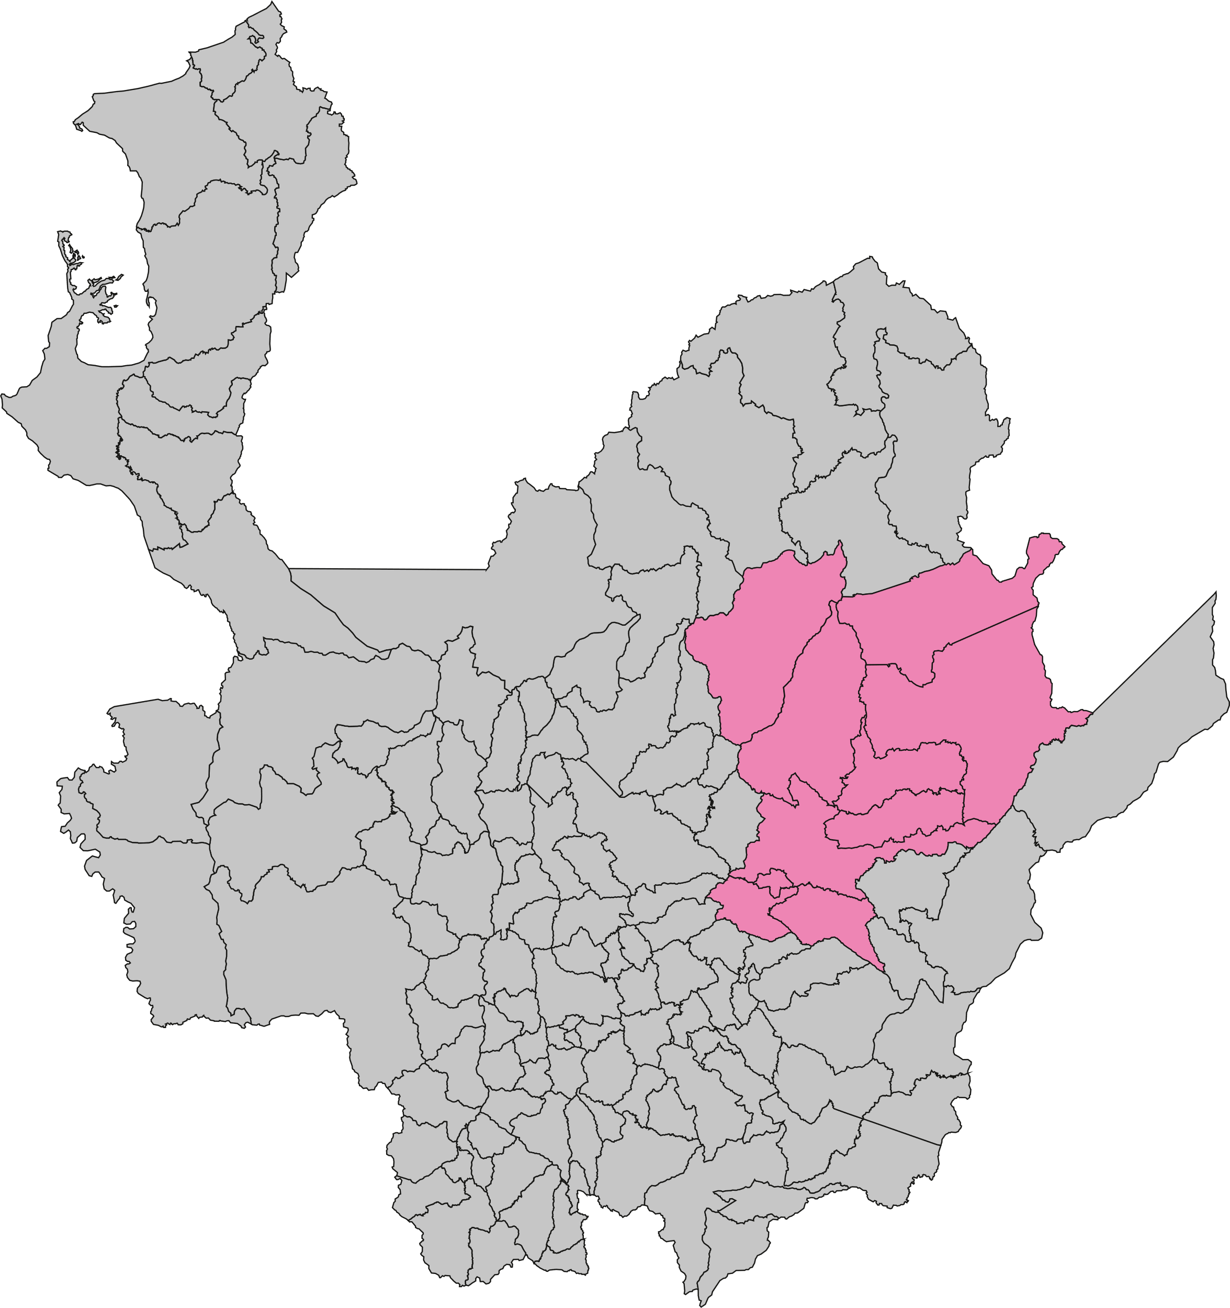
Canales de origen – Nordeste
Se evidencia la recepción de 251 (61%) manifestaciones a través de la línea telefónica, siendo este el canal más utilizado por los usuarios.
Octubre 2024
Noviembre 2024
Nordeste
Call center
201
251
Supersalud
170
137
Página Web- Correo electrónico
7
20
Redes
0
0
Buzón de sugerencias
0
4
Correspondencia
0
0
Total
378
412
Fuente: Aplicativo Conexiones – Informe Andes BPO – Informe Redes (Comunicaciones)
Cálculo: equipo de Atención al Usuario Savia Salud EPS
Corte: 30 nov 2024

Slide 8
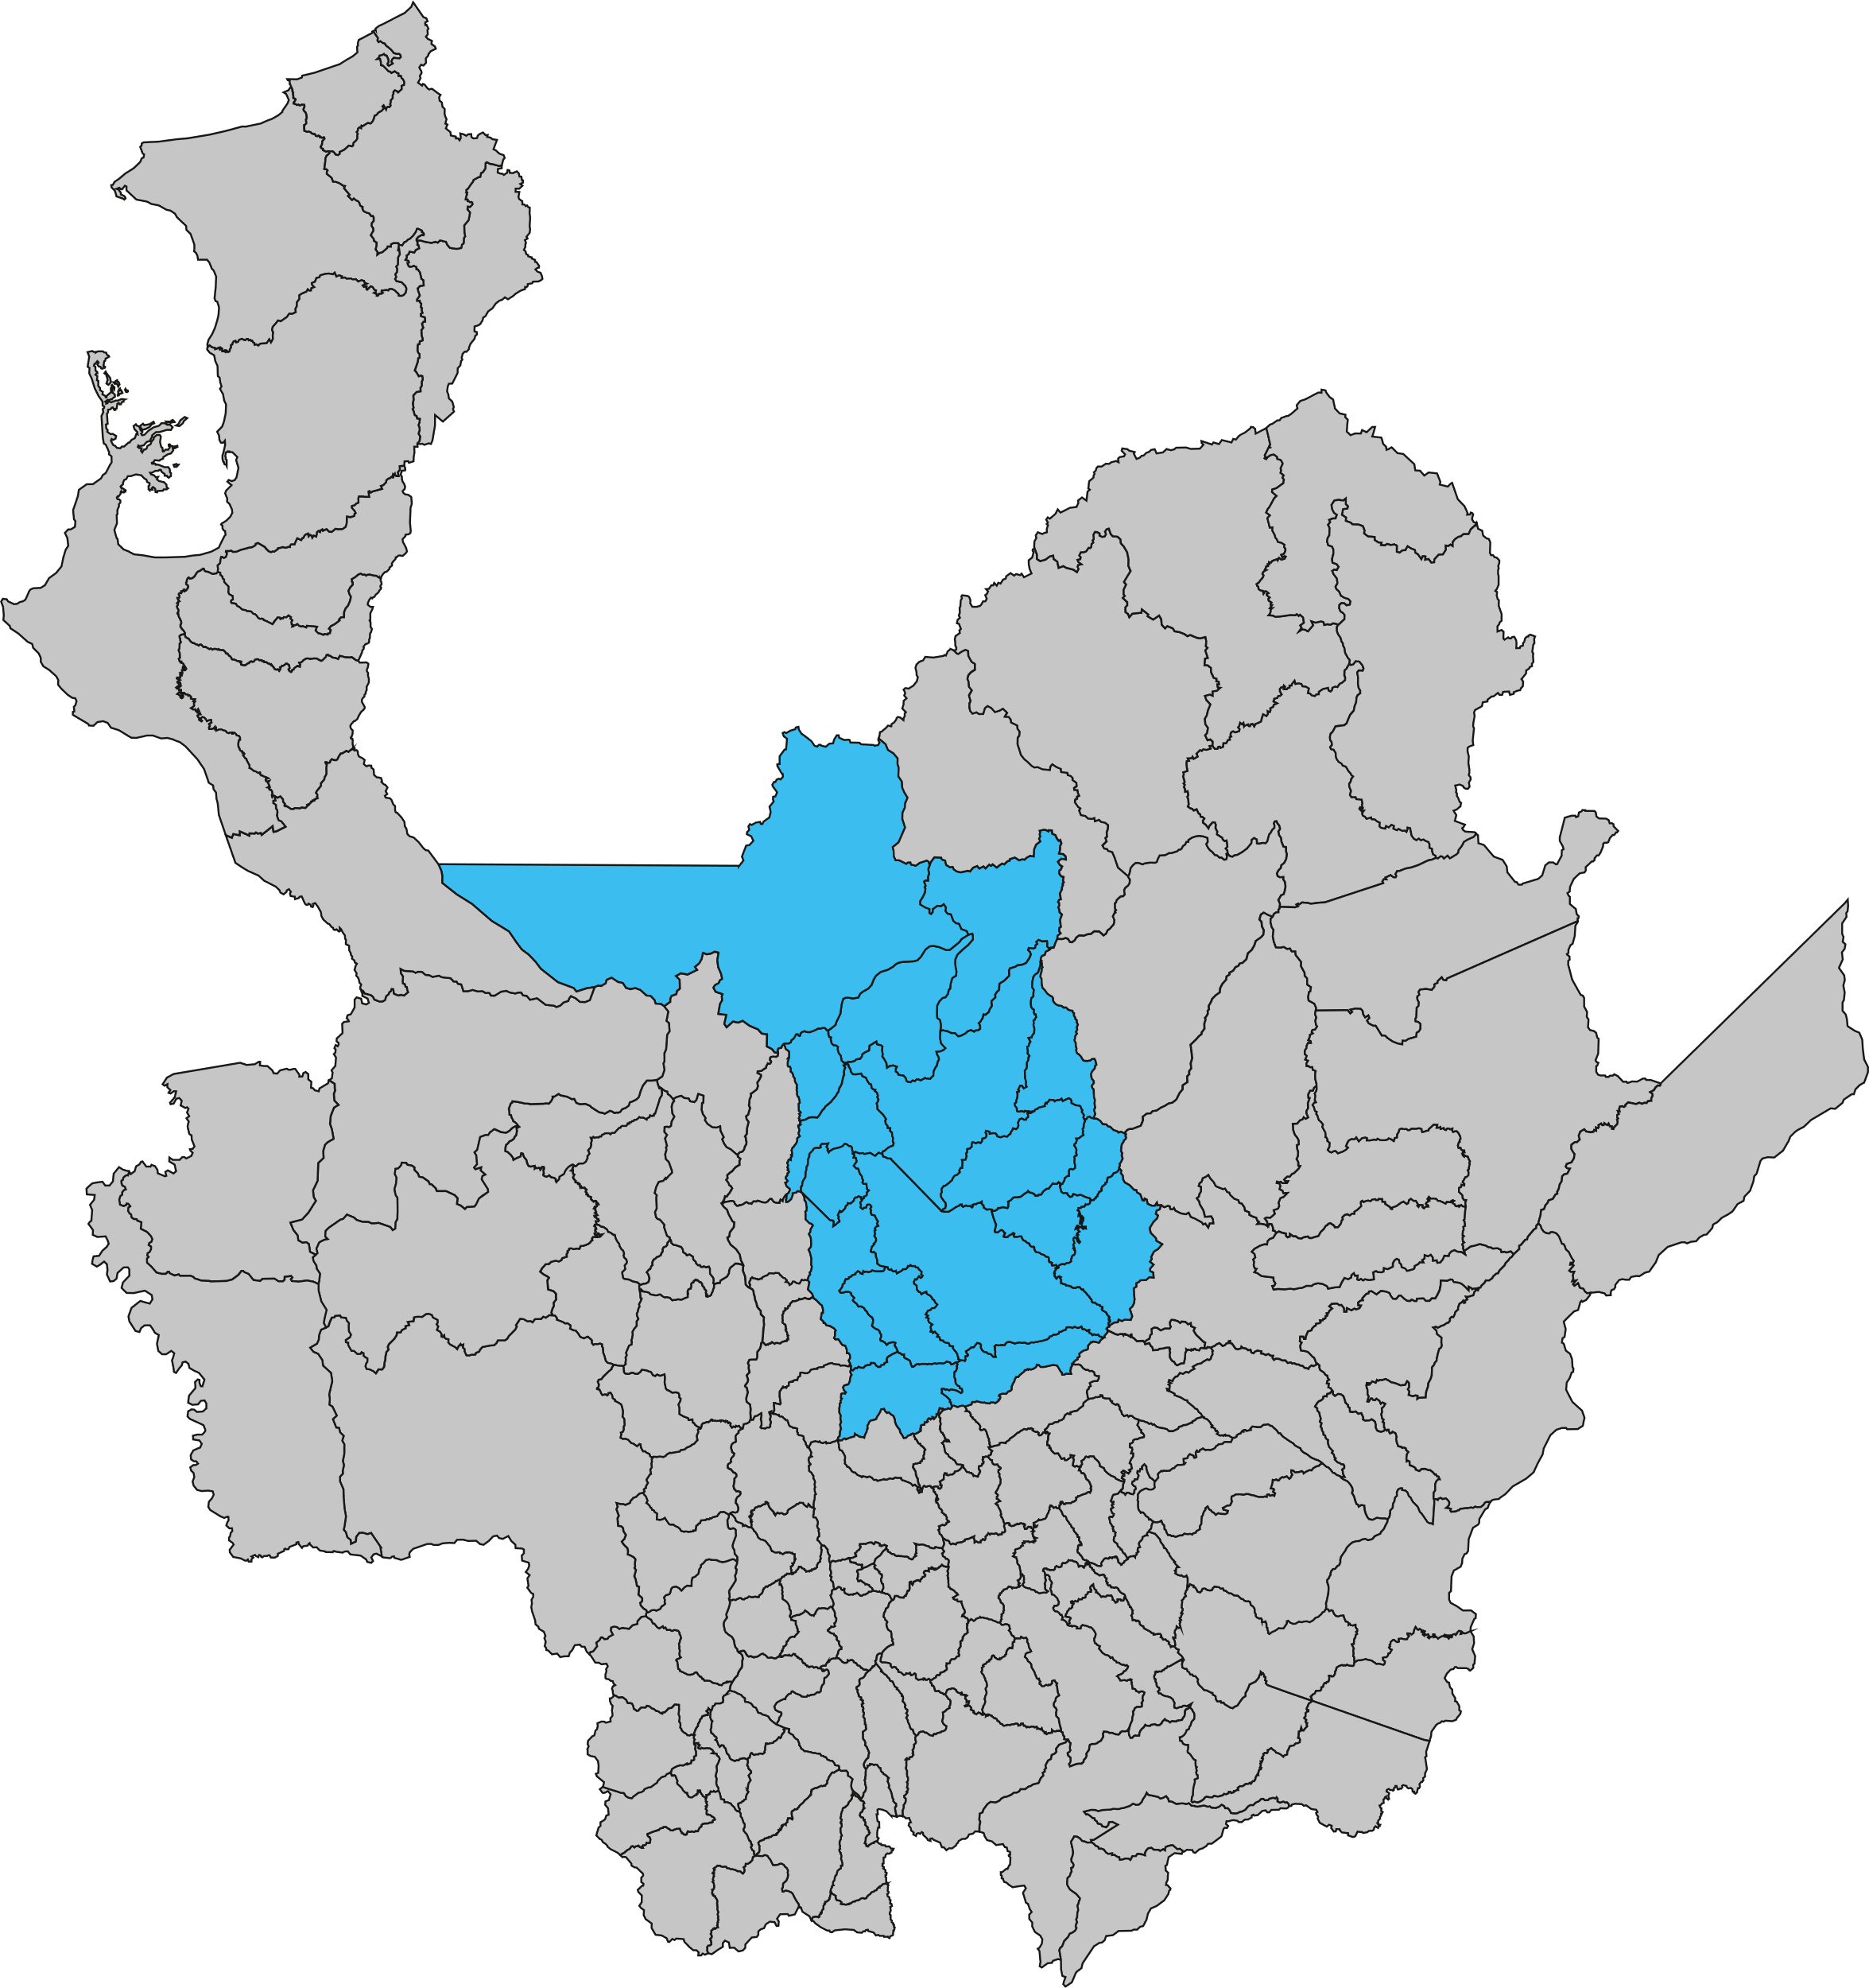
Canales de origen – Norte
Se evidencia la recepción de 273 (54%) solicitudes a través de la línea telefónica, siendo este el canal más utilizado por los usuarios.
Octubre 2024
Noviembre 2024
Norte
Call center
282
273
Supersalud
299
183
Página Web- Correo electrónico
21
46
Redes
0
0
Buzón de sugerencias
2
2
Correspondencia
0
0
Total
604
504
Fuente: Aplicativo Conexiones – Informe Andes BPO – Informe Redes (Comunicaciones)
Cálculo: equipo de Atención al Usuario Savia Salud EPS
Corte: 30 nov 2024

Slide 9
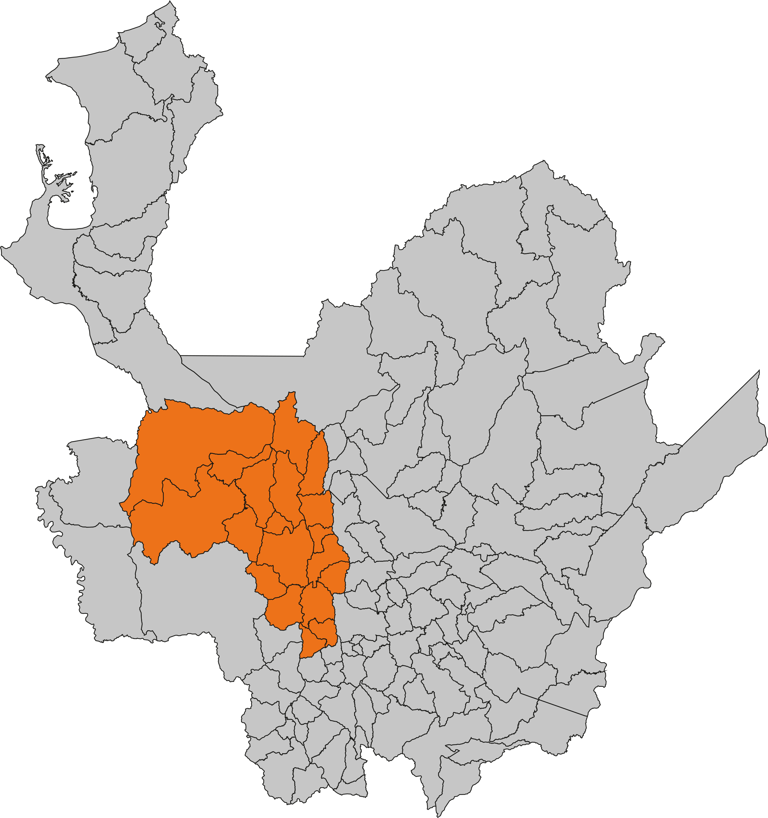
Canales de origen – Suroeste
Se evidencia la recepción de 488 (52%) solicitudes a través de la línea telefónica, siendo este el canal más utilizado por los usuarios.
Octubre 2024
Noviembre 2024
Occidente
Call center
229
298
Supersalud
203
124
Página Web- Correo electrónico
15
29
Redes
0
0
Buzón de sugerencias
5
0
Correspondencia
0
0
Total
452
451
Fuente: Aplicativo Conexiones – Informe Andes BPO – Informe Redes (Comunicaciones)
Cálculo: equipo de Atención al Usuario Savia Salud EPS
Corte: 30 nov 2024

Slide 10
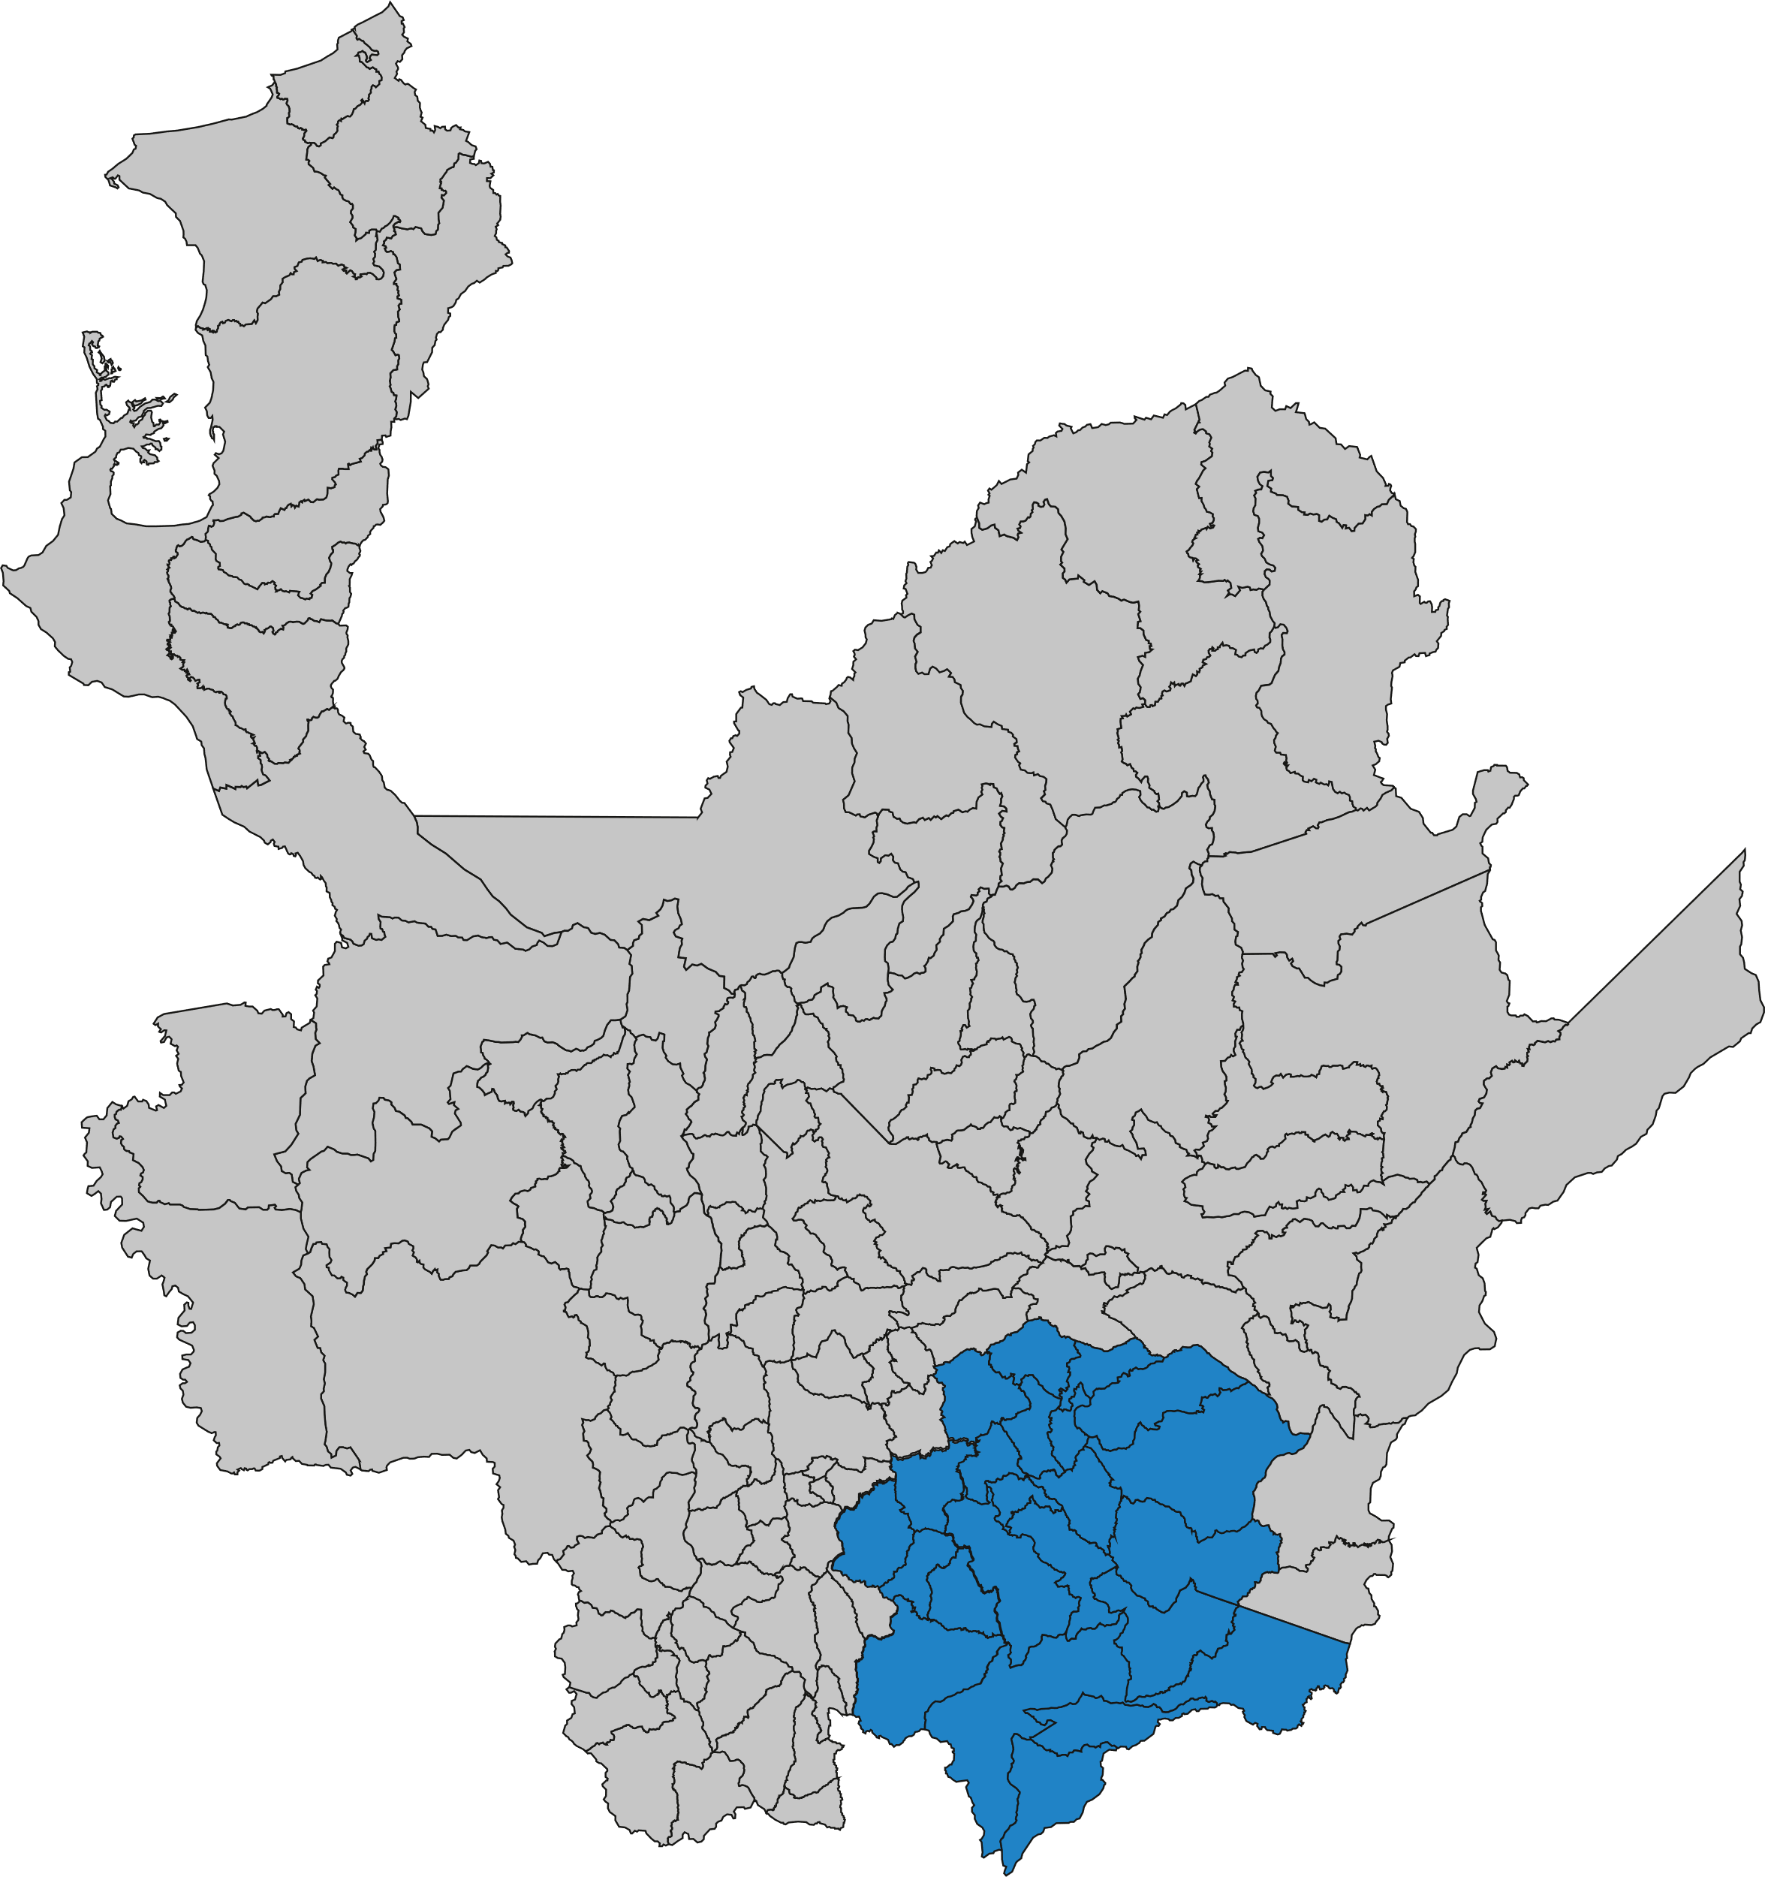
Canales de origen – Oriente
Se evidencia la recepción de 816 (54%) solicitudes a través de la línea telefónica, siendo este el canal más utilizado por los usuarios.
Octubre 2024
Noviembre 2024
Oriente
Call center
974
816
Supersalud
862
527
Página Web- Correo electrónico
162
147
Redes
0
0
Buzón de sugerencias
34
11
Correspondencia
0
0
Total
2.032
1.501
Fuente: Aplicativo Conexiones – Informe Andes BPO – Informe Redes (Comunicaciones)
Cálculo: equipo de Atención al Usuario Savia Salud EPS
Corte: 30 nov 2024

Slide 11
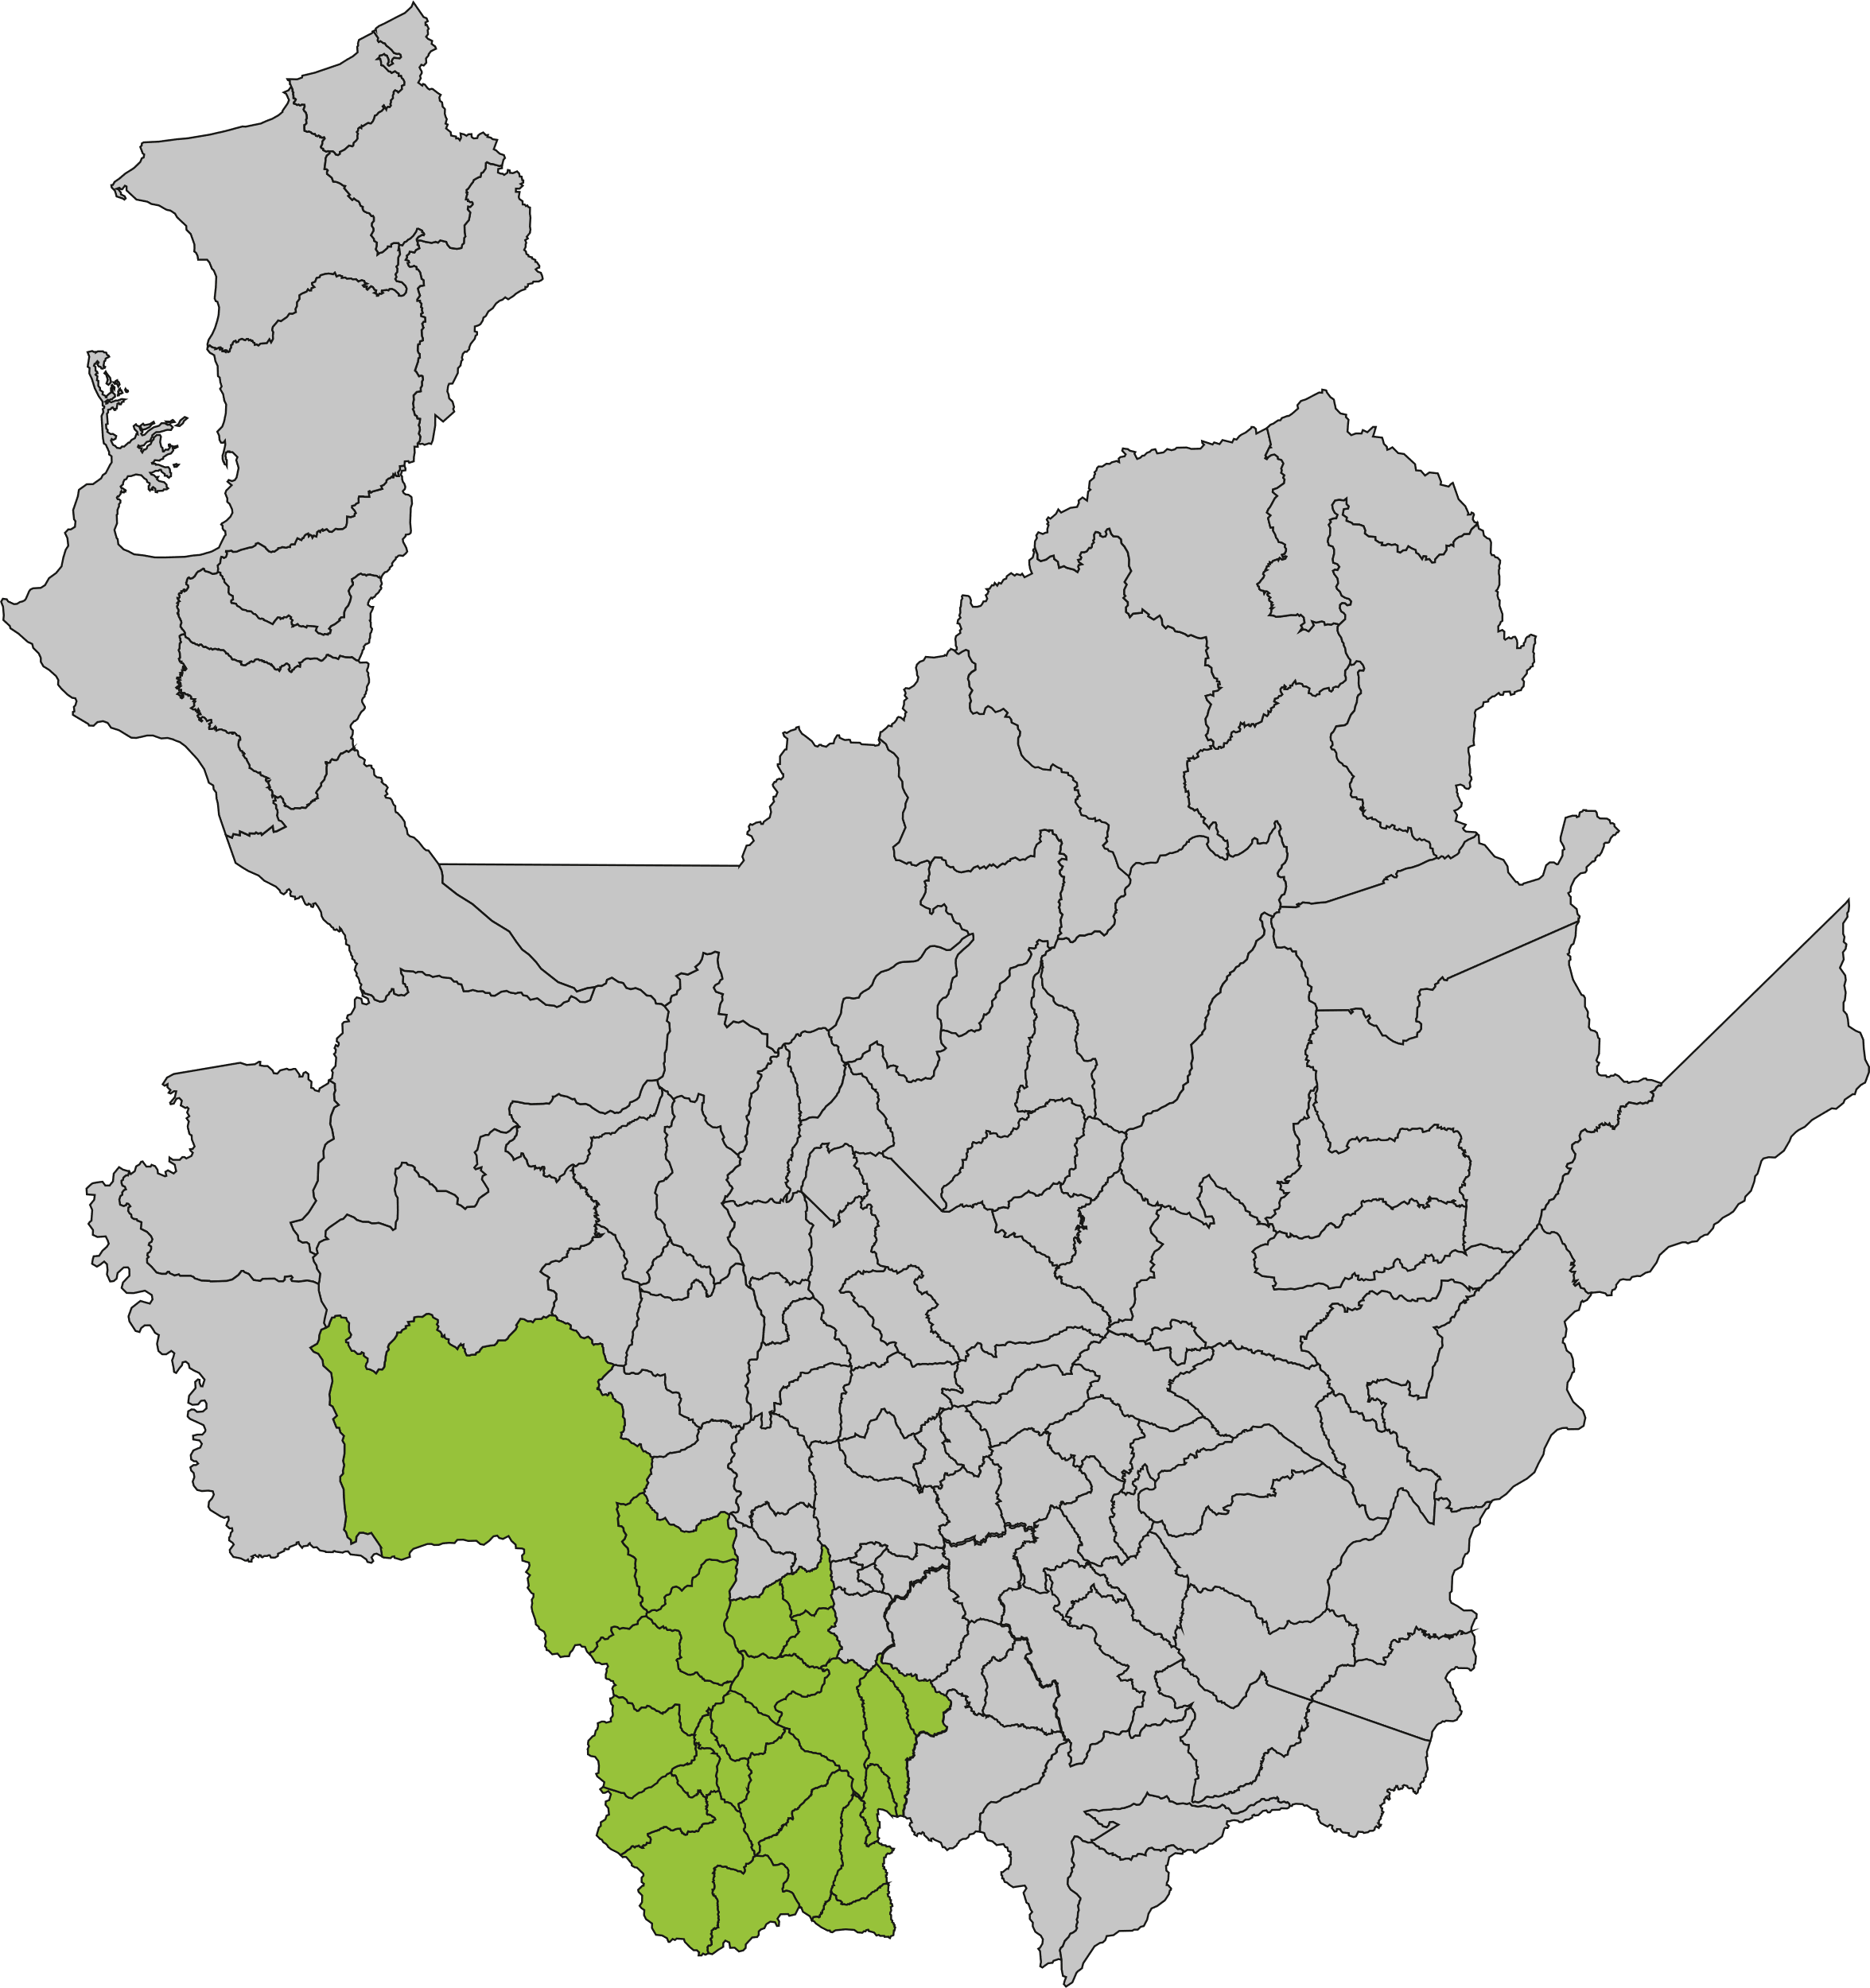
Canales de origen – Suroeste
Se evidencia la recepción de 488 (52%) solicitudes a través de la línea telefónica, siendo este el canal más utilizado por los usuarios.
Octubre 2024
Noviembre 2024
Suroeste
Call center
424
488
Supersalud
675
400
Página Web- Correo electrónico
36
38
Redes
0
1
Buzón de sugerencias
3
3
Correspondencia
0
0
Total
1.138
930
Fuente: Aplicativo Conexiones – Informe Andes BPO – Informe Redes (Comunicaciones)
Cálculo: equipo de Atención al Usuario Savia Salud EPS
Corte: 30 nov 2024

Slide 12
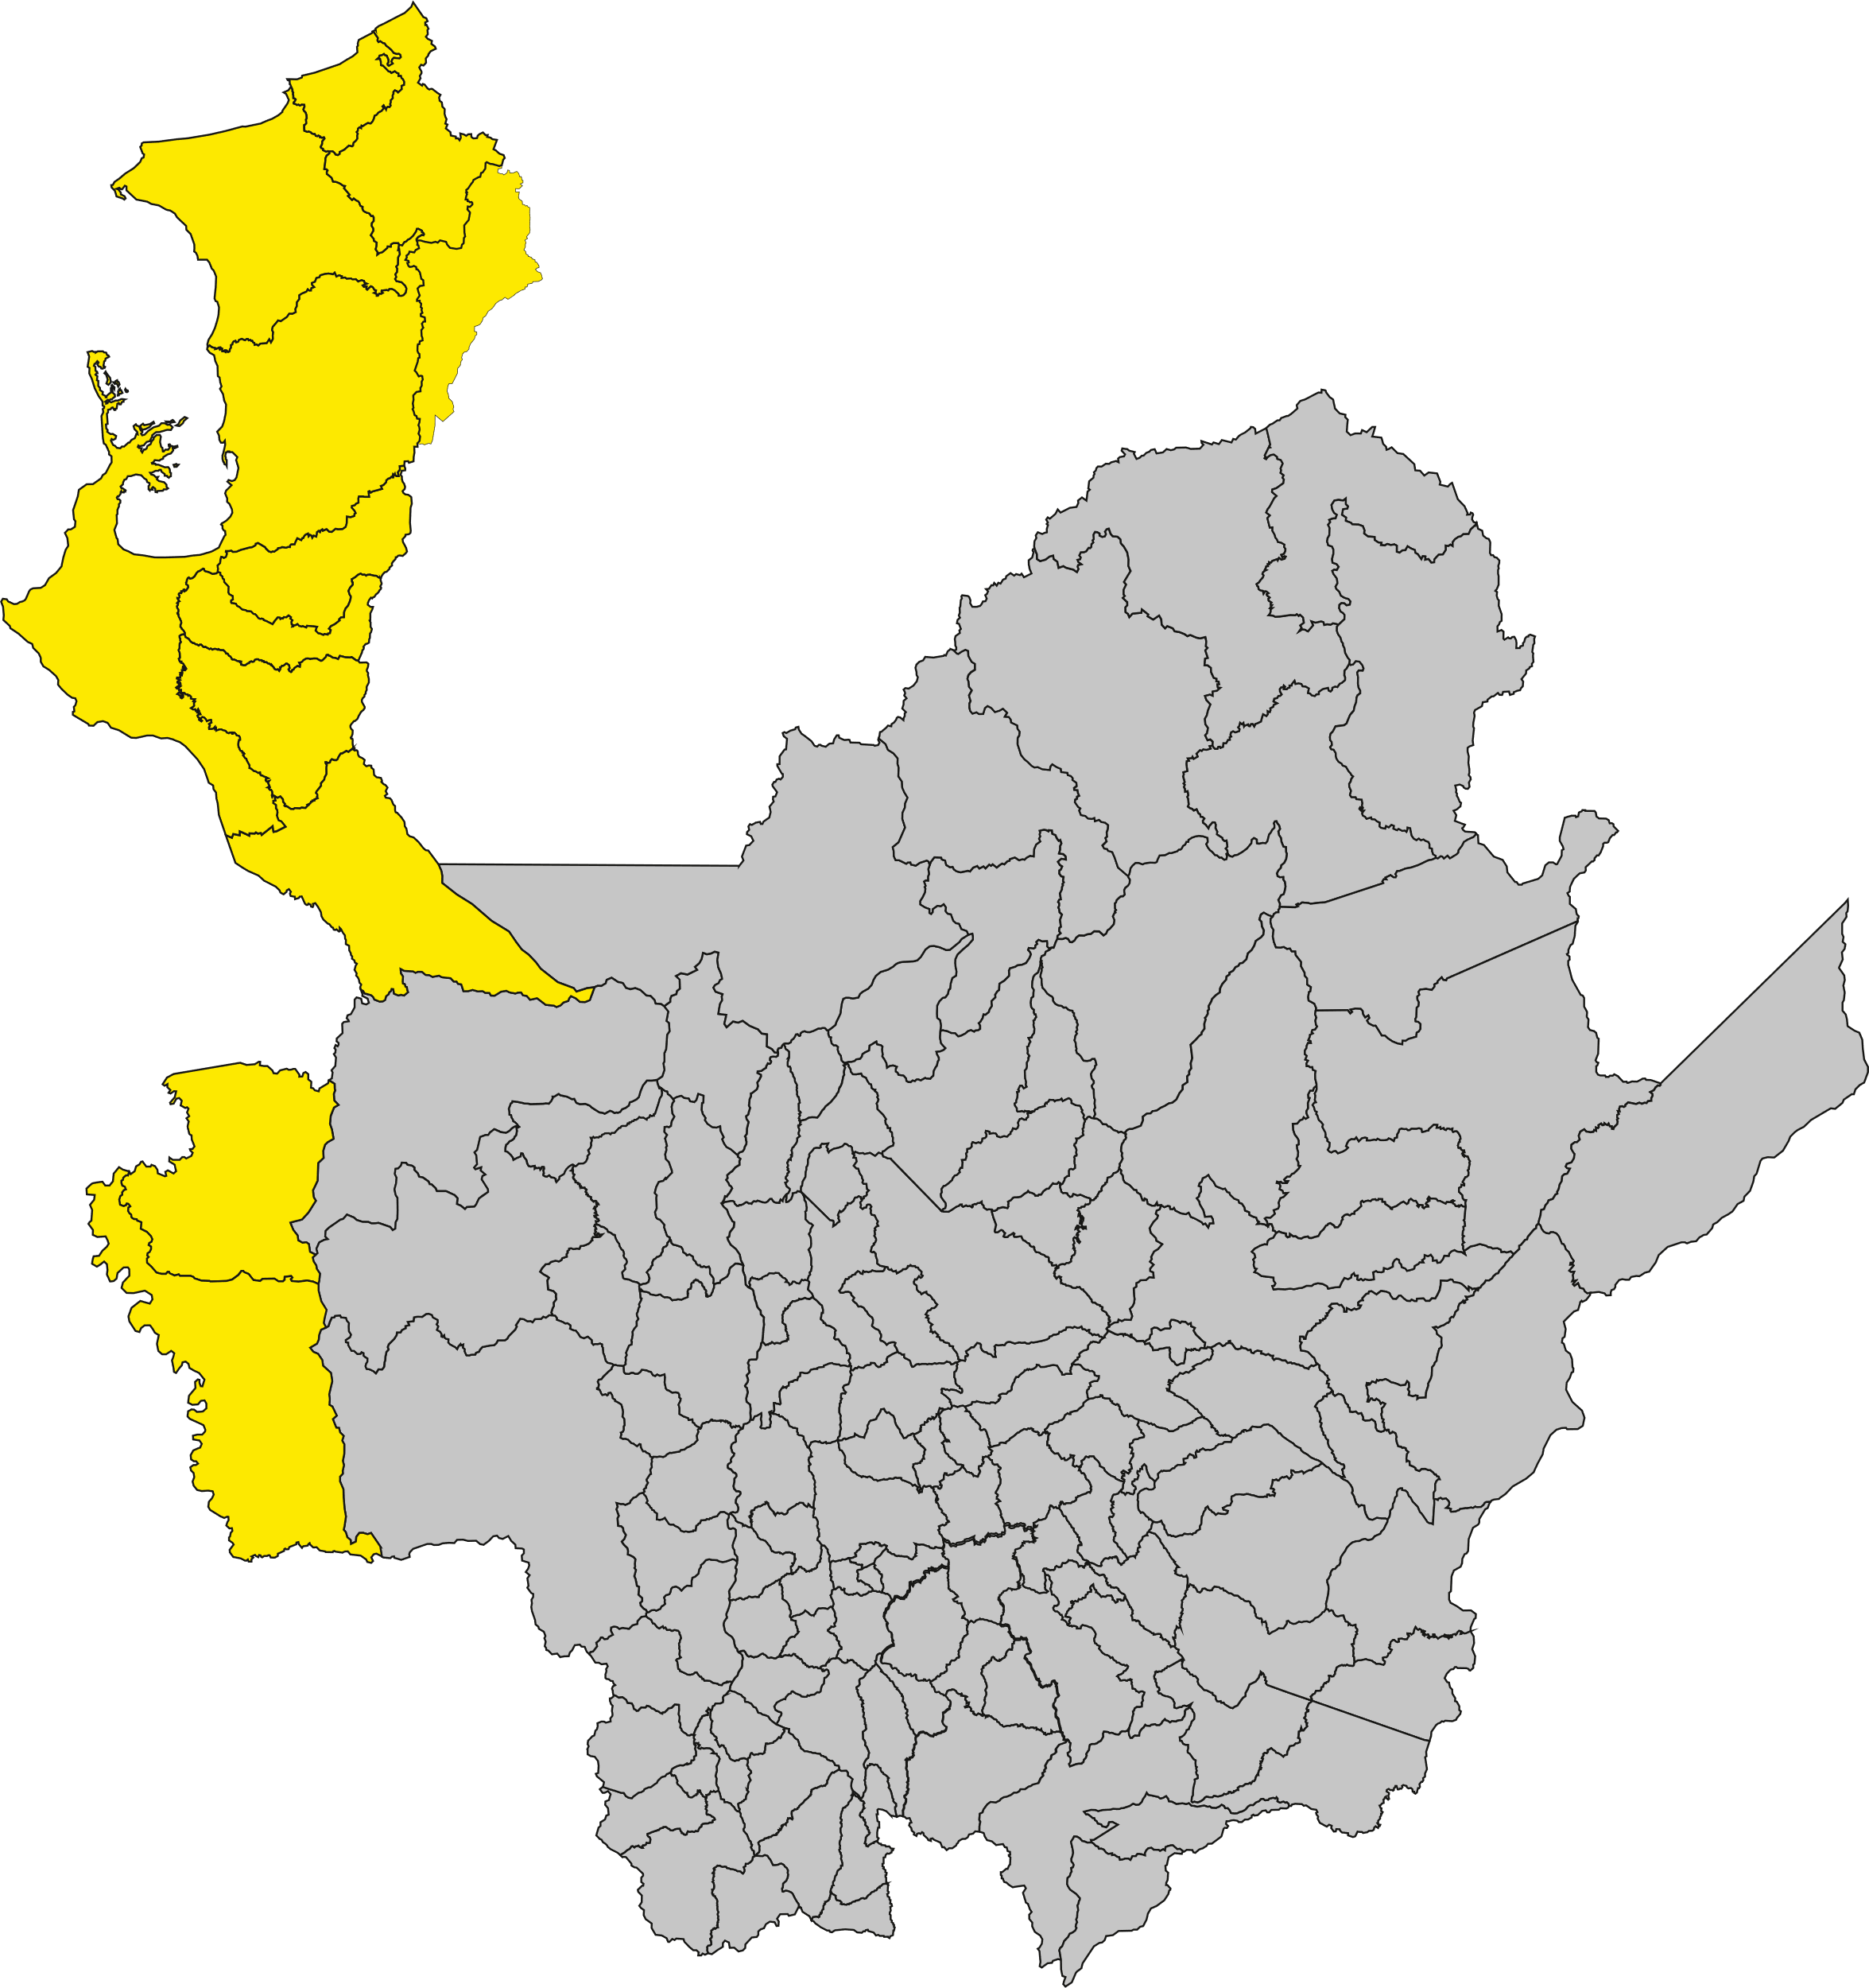
Canales de origen – Urabá
Se evidencia la recepción de 526 (51%) solicitudes a través de la línea telefónica, siendo este el canal más utilizado por los usuarios.
Octubre 2024
Noviembre 2024
Urabá
Call center
433
526
Supersalud
632
421
Página Web- Correo electrónico
17
73
Redes
2
1
Buzón de sugerencias
3
3
Correspondencia
0
0
Total
1.087
1.024
Fuente: Aplicativo Conexiones – Informe Andes BPO – Informe Redes (Comunicaciones)
Cálculo: equipo de Atención al Usuario Savia Salud EPS
Corte: 30 nov 2024

Slide 13
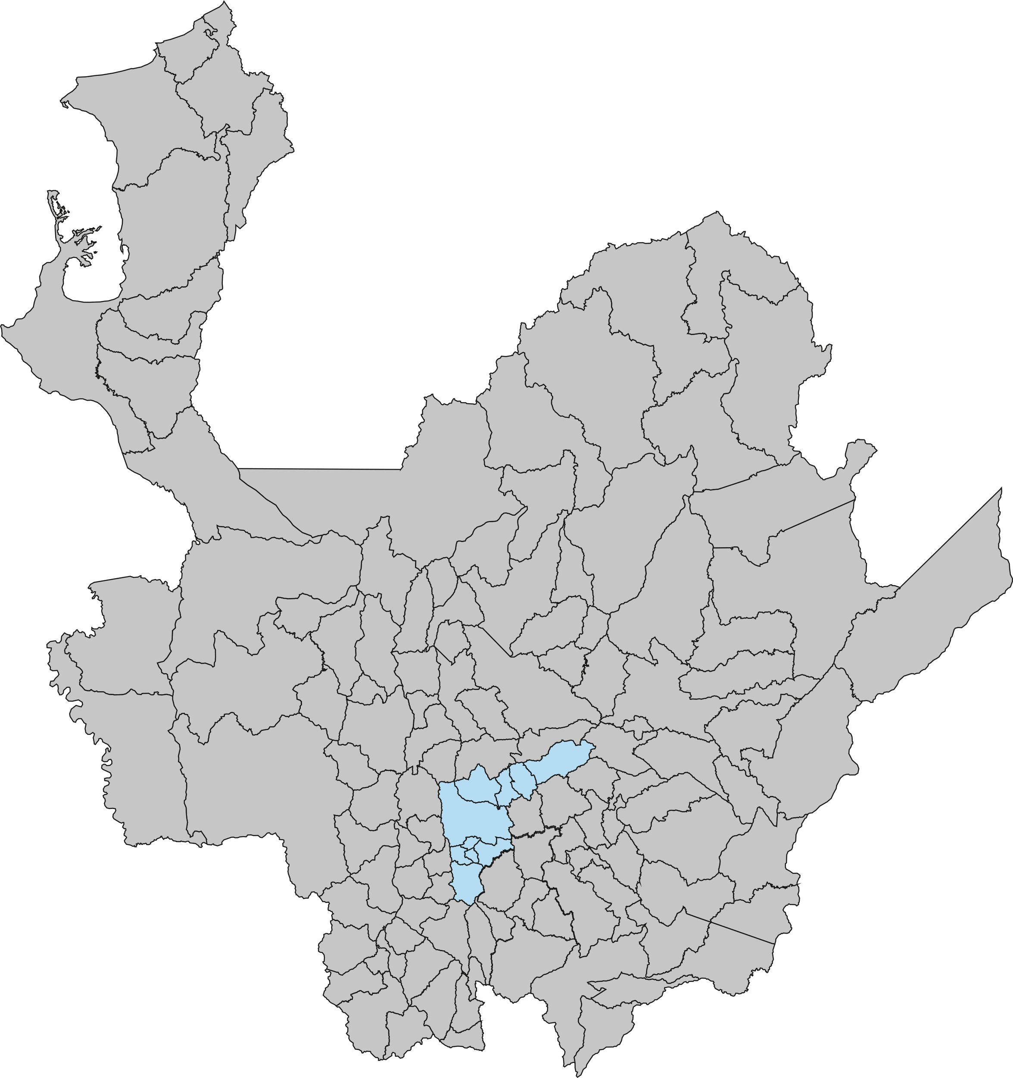
Canales de origen – Valle de Aburrá
Se evidencia la recepción de 7.952 (68%) solicitudes a través de la línea telefónica, siendo este el canal más utilizado por los usuarios.
Octubre 2024
Noviembre 2024
Valle de Aburrá
Call center
9.663
7.952
Supersalud
5.124
3.212
Página Web- Correo electrónico
289
558
Redes
8
4
Buzón de sugerencias
13
14
Correspondencia
0
0
Total
15.097
11.740
Fuente: Aplicativo Conexiones – Informe Andes BPO – Informe Redes (Comunicaciones)
Cálculo: equipo de Atención al Usuario Savia Salud EPS
Corte: 30 nov 2024

Slide 14
Tabla 1. Distribución PQRD Savia Salud EPS por principales motivos para el mes de noviembre 2024
Fuente: Aplicativo Conexiones, según la nueva clasificación de la Supersalud
Cálculo: Equipo de Atención al Usuario Savia Salud EPS
Corte: 30 nov 2024

Slide 15
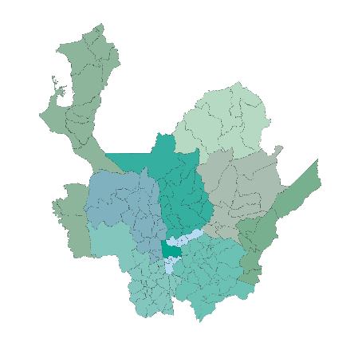
Tasa de PQRD en las regiones (por cada 10.000 afiliados) Noviembre 2024
Norte
18,9
Mes anterior 42,8
En la tabla anterior es posible identificar que las quejas, los reclamos y los derechos de petición (PQR) suman un total de 5. 910, observándose una disminución del 37%, en comparación con el mes anterior.
Urabá
Bajo Cauca
20,2
19,0
Mes anterior 35,8
Mes anterior 34,7
Occidente
Nordeste
14,5
18,7
Mes anterior 30,4
Mes anterior 27,2
Fórmula de cálculo – Tasa:
(N° PQRD / Total de afiliados) *10.000
Magdalena
Medio
Suroeste
26,3
12,0
Mes anterior 50,2
Mes anterior 28,7
Valle de Aburrá
Oriente
43,2
23,9
Mes anterior 79,9
Mes anterior 58,4
Fuente: Aplicativo Conexiones
Cálculo: Equipo de Atención al Usuario Savia Salud EPS
Corte 30 nov 2024

Slide 16
Detalle del comportamiento de PQRD en Valle de Aburrá
Tabla 2. Distribución de PQRD Savia Salud EPS en el Valle de Aburrá para el mes de noviembre 2024
La tasa total de PQRD para noviembre en el Valle de Aburrá es de 43,2 presentando una disminución del 45,9% con relación al mes anterior (79,9).
Fuente: Aplicativo Conexiones
Cálculo: Equipo de Atención al Usuario Savia Salud EPS
Corte 30 nov 2024

Slide 17
Detalle del comportamiento de PQRD en Urabá
Tabla 3. Distribución de PQRD Savia Salud EPS en el Urabá para el mes de noviembre 2024
La tasa total de PQRD para noviembre en el Urabá es de 20,2 presentando una disminución del 43,8% con relación al mes anterior (35,8).
Fuente: Aplicativo Conexiones
Cálculo: Equipo de Atención al Usuario Savia Salud EPS
Corte 30 nov 2024

Slide 18
Detalle del comportamiento de PQRD en Oriente
Tabla 4. Distribución de PQRD Savia Salud EPS en el Oriente para el mes de noviembre 2024
La tasa total de PQRD para noviembre en el Urabá es de 20,2 presentando una disminución del 43,8% con relación al mes anterior (35,8).
Fuente: Aplicativo Conexiones
Cálculo: Equipo de Atención al Usuario Savia Salud EPS
Corte 30 nov 2024

Slide 19
Detalle del comportamiento de PQRD en Suroeste
Tabla 5. Distribución de PQRD Savia Salud EPS en el Suroeste para el mes de noviembre 2024
La tasa total de PQRD para noviembre en el Suroeste es de 26,3 presentando una disminución de 47,62% con relación al mes anterior (50,2).
Fuente: Aplicativo Conexiones
Cálculo: Equipo de Atención al Usuario Savia Salud EPS
Corte 30 nov 2024

Slide 20
Detalle del comportamiento de PQRD en Norte
Tabla 6. Distribución de PQRD Savia Salud EPS en el Norte para el mes de noviembre 2024
La tasa total de PQRD para noviembre en el Norte es de 18,9 presentando una disminución del 55,73% con relación al mes anterior (42,8).
Fuente: Aplicativo Conexiones
Cálculo: Equipo de Atención al Usuario Savia Salud EPS
Corte 30 nov 2024

Slide 21
Detalle del comportamiento de PQRD en Occidente
Tabla 7. Distribución de PQRD Savia Salud EPS en el Occidente para el mes de noviembre 2024
La tasa total de PQRD para noviembre en el Occidente es de 14,5 presentando una disminución del 52,3% con relación al mes anterior (30,4).
Fuente: Aplicativo Conexiones
Cálculo: Equipo de Atención al Usuario Savia Salud EPS
Corte 30 nov 2024

Slide 22
Detalle del comportamiento de PQRD en Nordeste
Tabla 8. Distribución de PQRD Savia Salud EPS en el Nordeste para el mes de noviembre 2024
La tasa total de PQRD para noviembre en el Nordeste es de 18,7 presentando una disminución del 31,1% con relación al mes anterior (27,2).
Fuente: Aplicativo Conexiones
Cálculo: Equipo de Atención al Usuario Savia Salud EPS
Corte 30 nov 2024

Slide 23
Detalle del comportamiento de PQRD en Magdalena Medio
Tabla 9. Distribución de PQRD Savia Salud EPS en el Magdalena medio para el mes de noviembre 2024
La tasa total de PQRD para noviembre en el Magdalena Medio es de 12,0 presentando una disminución del 58,2% con relación al mes anterior (28,7).
Fuente: Aplicativo Conexiones
Cálculo: Equipo de Atención al Usuario Savia Salud EPS
Corte 30 nov 2024

Slide 24
Detalle del comportamiento de PQRD en Magdalena Medio
Tabla 10. Distribución de PQRD Savia Salud EPS en el Bajo Cauca para el mes de noviembre 2024
La tasa total de PQRD para noviembre en el Bajo Cauca es de 19,0 presentando una diminución del 45,3% con relación al mes anterior (34,8).
Fuente: Aplicativo Conexiones
Cálculo: Equipo de Atención al Usuario Savia Salud EPS
Corte 30 nov 2024

Slide 25










Tabla 6. Distribución PQRD por servicios a los principales proveedores para octubre 2024
Octubre
Octubre
Noviembre
Octubre
Noviembre
Noviembre
Abril
₁₉₁
₂₀₁
₅₉₀
₆₇₁
₁₂₁
₁₉₈
Octubre
Noviembre
Octubre
Noviembre
Octubre
Noviembre
₁₄₃
₂₀₁
₂₇₁
₂₄₉
₂₂₉
₂₀₇
_{Agosto}
Octubre
Noviembre
Octubre
Noviembre
Octubre
Noviembre
₇
₂₂
₁₈₉
₂₄₀
₁₅₅
₁₃₅
Los motivos de PQRD asignadas a estas instituciones se encuentran inmersas en la Tabla 1.
Fuente: Aplicativo Conexiones
Cálculo: Equipo de Atención al Usuario Savia Salud EPS
Corte 30 nov 2024

Slide 26
Estrategias
Estrategia BASSI la cual busca captar las necesidades de nuestros usuarios que asisten a diversos entes de control actualmente contamos con presencia en: Gobernación de Antioquia Secretaria Seccional de Salud de Antioquia, Secretaria de Salud de Bello, Secretaria de Salud de Rionegro, Defensoría del Pueblo, Secretaria de Salud de Medellín (Sede Principal Alpujarra ,Sede UPJ El Bosque)
En busca de dar respuesta a las solicitudes de nuestros afiliados se reforzó la gestión y respuesta por los canales internos de la EAPB (Redes sociales, buzón de sugerencias, WhatsApp Business, página web y correo electrónico, chat bot AVIS).

Slide 27
Glosario
Petición: mediante la cual una persona por motivos de interés general o particular solicita la intervención de la entidad para la resolución de una situación, la prestación de un servicio, la información o requerimiento de copia de documentos, entre otros.
Queja: manifestación de una persona, a través de la cual expresa inconformidad con el actuar de un funcionario de la entidad.
Reclamo: a través del cual los usuarios del Sistema General de Seguridad Social en Salud dan a conocer su insatisfacción con la prestación del servicio de salud.

Slide 28
Glosario
Solicitud de Información: orientación solicitada para acceder a un servicio.
Sugerencia: recomendación que se realiza para mejorar un servicio.
Derecho de Petición: es la facultad concedida a todas las personas dentro del territorio nacional, para que puedan presentar peticiones a las autoridades y diferentes entidades, con el propósito de que se les entregue información sobre situaciones de interés general y/o particular.

